Slide 1
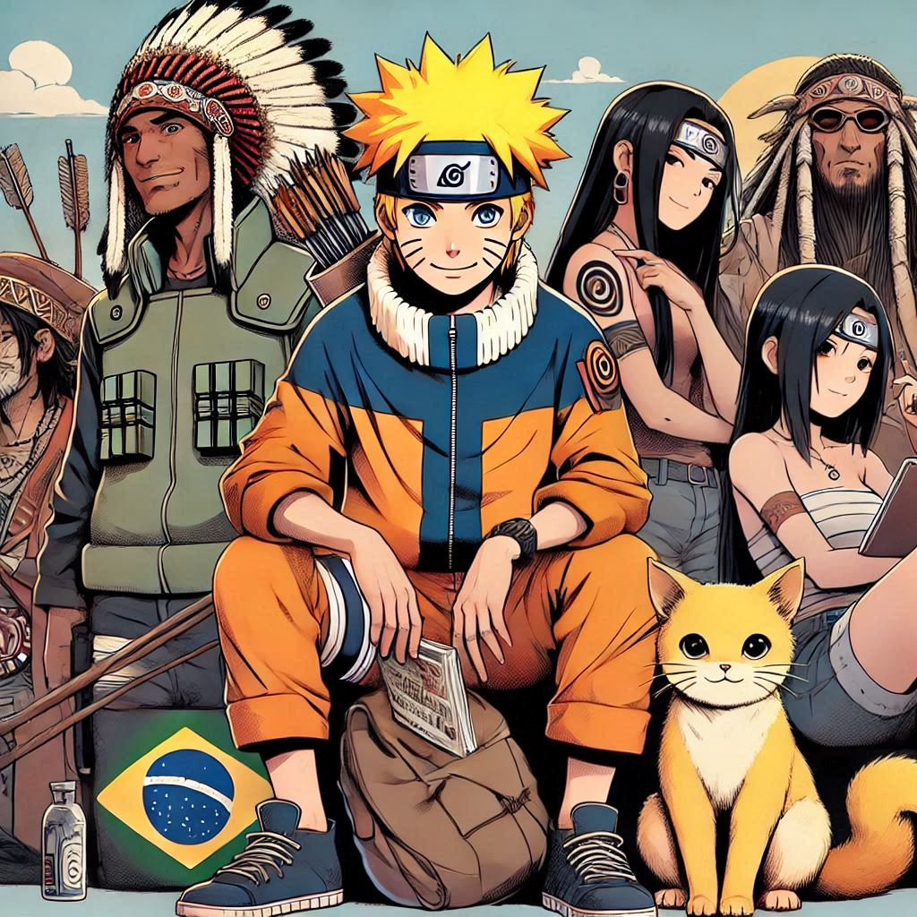
DE GENIN A HOKAGE
As Lições de Naruto Shippuden
Mário Rondon

Slide 2
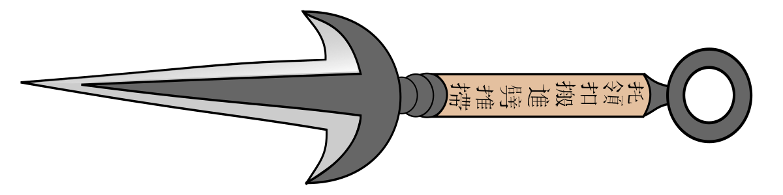
Introdução
E aí, maninho e maninha? Tá preparado pra conhecer tudinho sobre Naruto Shippuden? Essa história topzera mostra o ninja mais cabeça-dura de todos os tempos, o Naruto Uzumaki, enfrentando altas aventuras, batalhas e aprendendo lições que mexem com o coração. Bora nessa?

Slide 3
Capítulo 1: A Volta de Naruto
(Temporada 1)

Slide 4
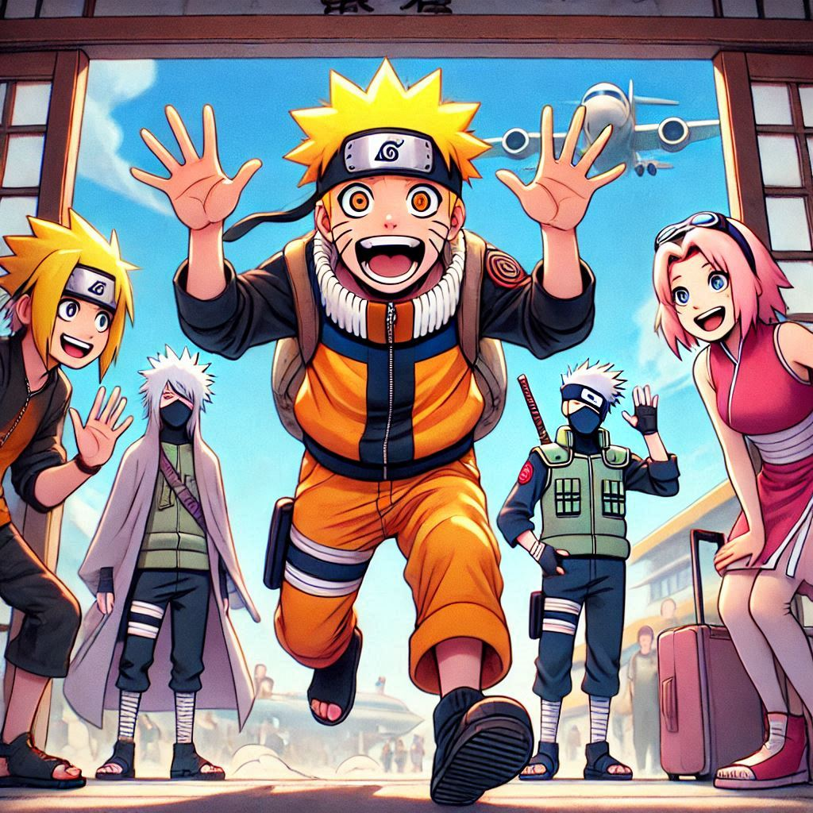
A Volta de Naruto
(Temporada 1)
Depois de dois anos e meio treinando com o maluco beleza do Jiraiya, o Naruto tá de volta em Konoha! Ele reencontra seus amigos, que agora tão mais fortes, e se mete em missões cabulosas. A Akatsuki, um grupo de ninjas perigosos, começa a causar confusão, e o Gaara, que virou Kazekage, é sequestrado. Tá aí um começo agitado!

Slide 5
Capítulo 2: O Resgate do Kazekage
(Temporada 2)

Slide 6
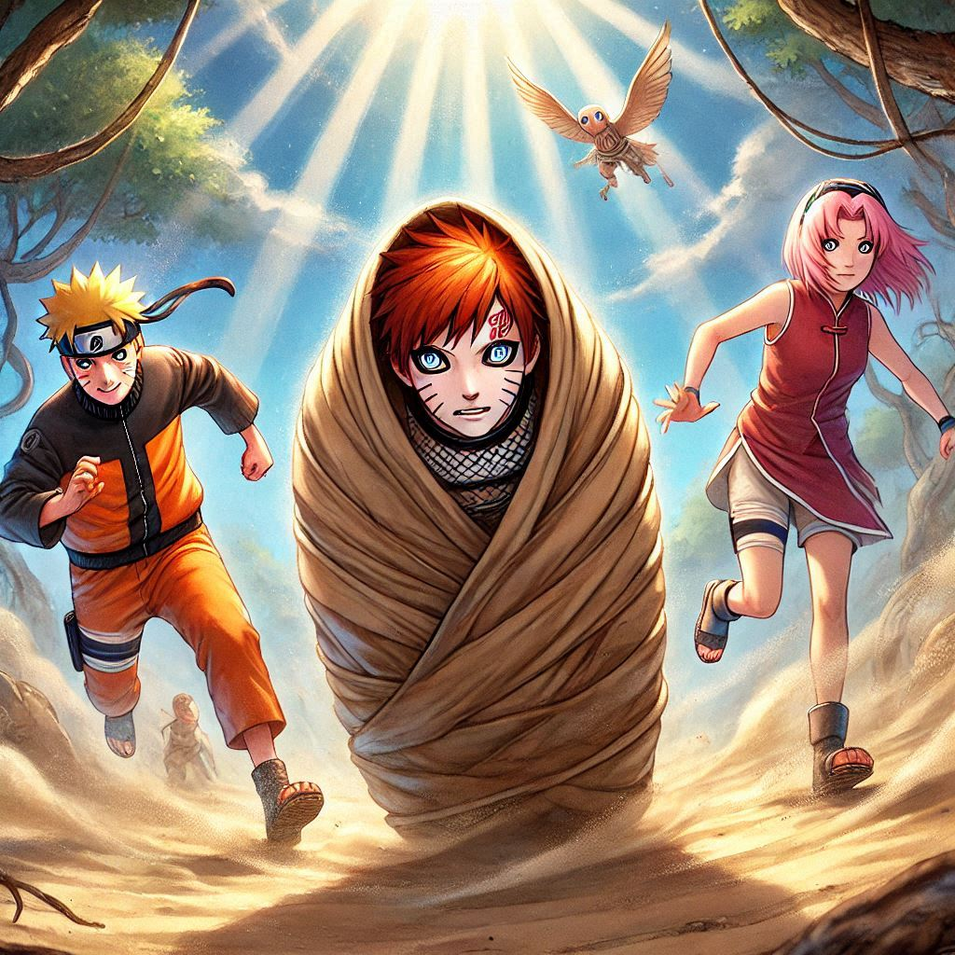
O Resgate do Kazekage
(Temporada 2)
A Equipe Kakashi se junta à vó Chiyo pra salvar o Gaara. A treta é pesada contra os ninjas da Akatsuki, como Deidara e Sasori. Essa parte mostra que amizade é tudo, até entre ninjas de vilas diferentes.

Slide 7
Capítulo 3 O Arco do Espião
(Temporada 3)

Slide 8
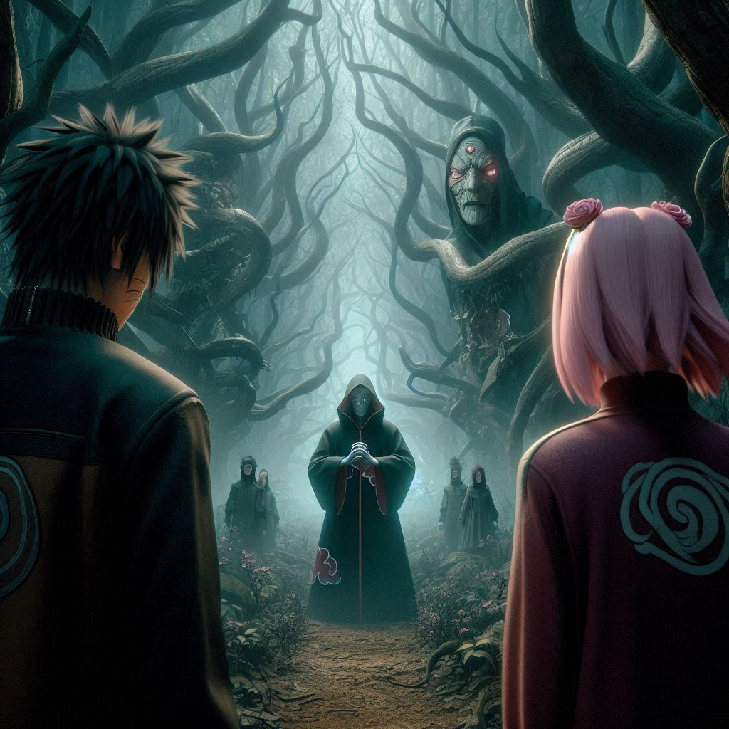
O Arco do Espião
(Temporada 3)
Naruto e sua galera tentam descobrir mais sobre a Akatsuki. Eles ainda tão de olho no Sasuke, mas acabam topando com o Orochimaru. Essa parte é cheia de mistério e ação, mas a busca pelo Sasuke não é nada fácil.

Slide 9
Capítulo 4 A Reunião dos Irmãos
(Temporada 4)

Slide 10
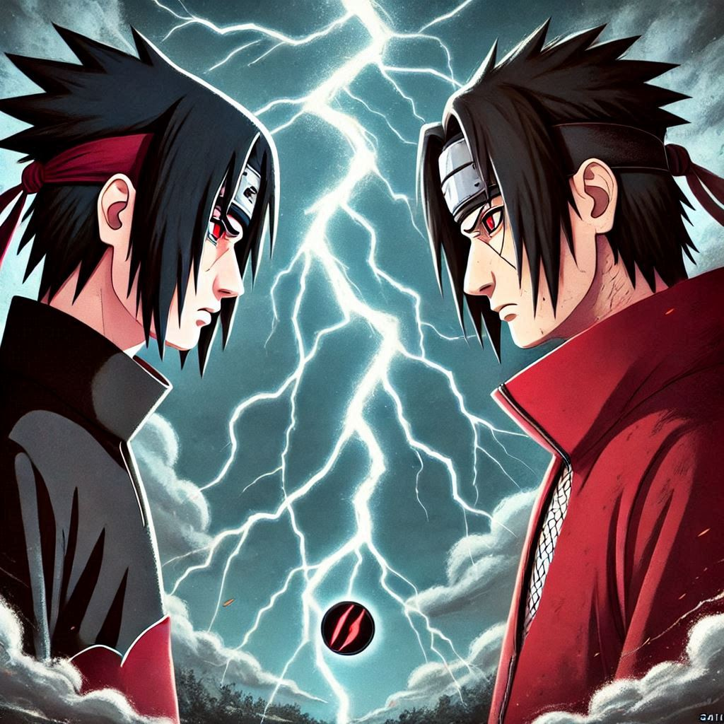
A Reunião dos Irmãos
(Temporada 4)
O Sasuke monta seu próprio time, o Taka, e vai atrás do Itachi. A relação entre os dois irmãos é cheia de drama, e o passado sombrio do clã Uchiha começa a aparecer. A treta é grande!

Slide 11
Capítulo 5 A Luta Contra a Akatsuki
(Temporada 5)

Slide 12
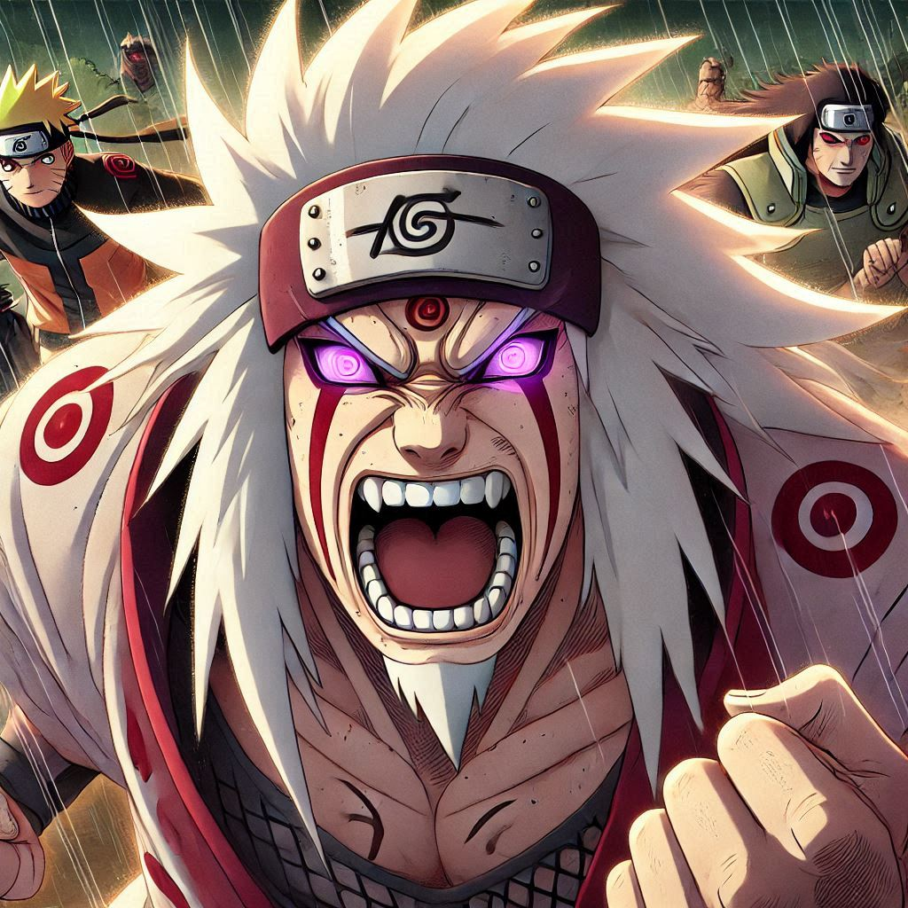
A Luta Contra a Akatsuki
(Temporada 5)
A Akatsuki tá capturando as Bijuus, as feras com caudas. O Jiraiya enfrenta o Pain numa batalha de tirar o fôlego, mas o resultado é de partir o coração. O Naruto sente a perda do seu mestre e promete ficar ainda mais forte.

Slide 13
Capítulo 6 A Dor de Naruto
(Temporada 6)

Slide 14
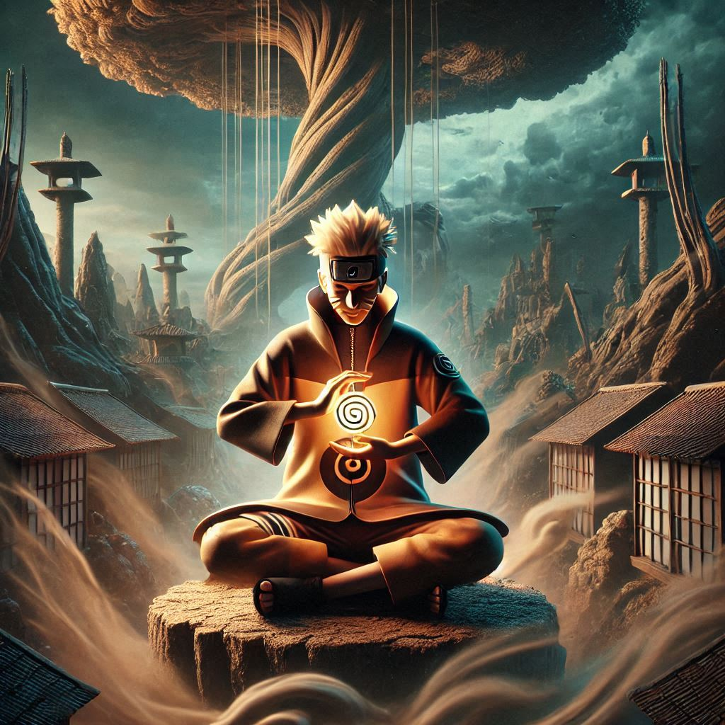
A Dor de Naruto
(Temporada 6)
Pain destrói Konoha e o Naruto chega pra salvar o dia. Ele usa o modo Sábio e mostra que tá com tudo, mas quase perde o controle com o poder da Kurama. No final, ele consegue convencer o Pain a mudar de ideia com seu jeitinho especial.

Slide 15
Capítulo 7 A Guerra Começa
(Temporada 7)

Slide 16
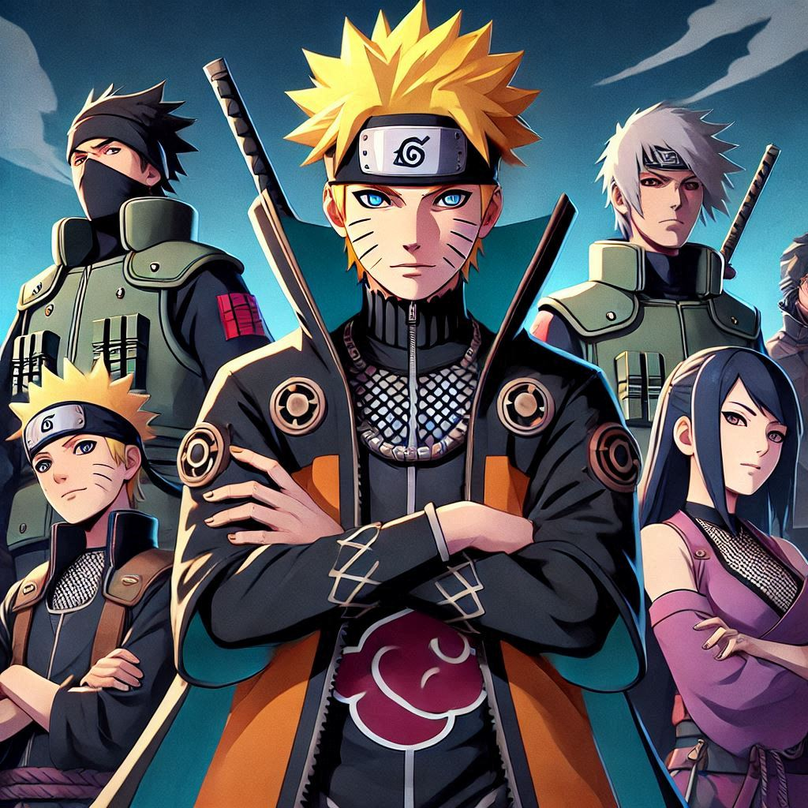
A Guerra Começa
(Temporada 7)
A Equipe Kakashi se junta à vó Chiyo pra salvar o Gaara. A treta é pesada contra os ninjas da Akatsuki, como Deidara e Sasori. Essa parte mostra que amizade é tudo, até entre ninjas de vilas diferentes.

Slide 17
Capítulo 8 A Verdade por Trás da Guerra
(Temporada 8)

Slide 18
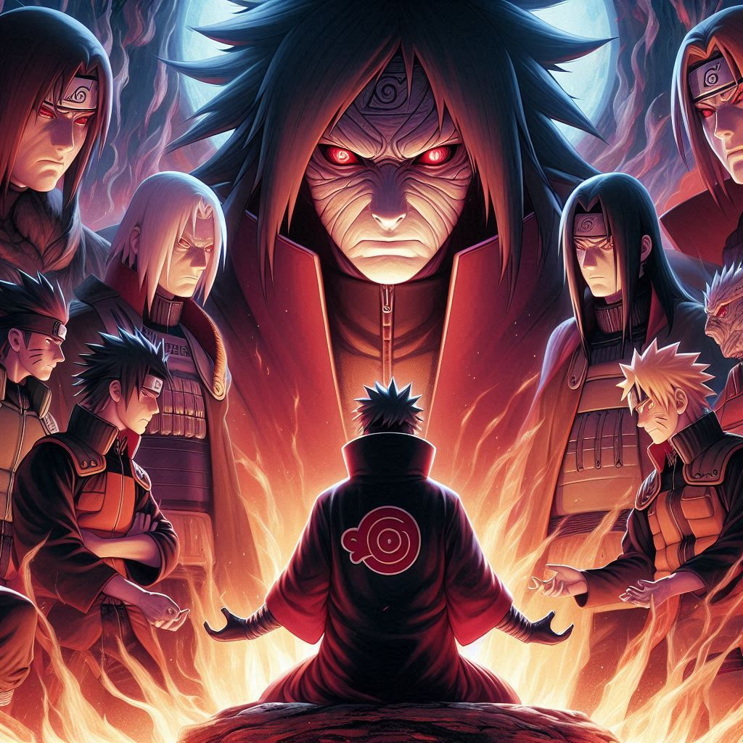
A Verdade por Trás da Guerra
(Temporada 8)
Grandes revelações aparecem! Descobrimos mais sobre o Tobi, o Madara e o plano Olho da Lua. Enquanto isso, os kages enfrentam o Madara numa batalha épica que é de arrepiar.

Slide 19
Capítulo 9 O Desfecho da Guerra
(Temporada 9)

Slide 20
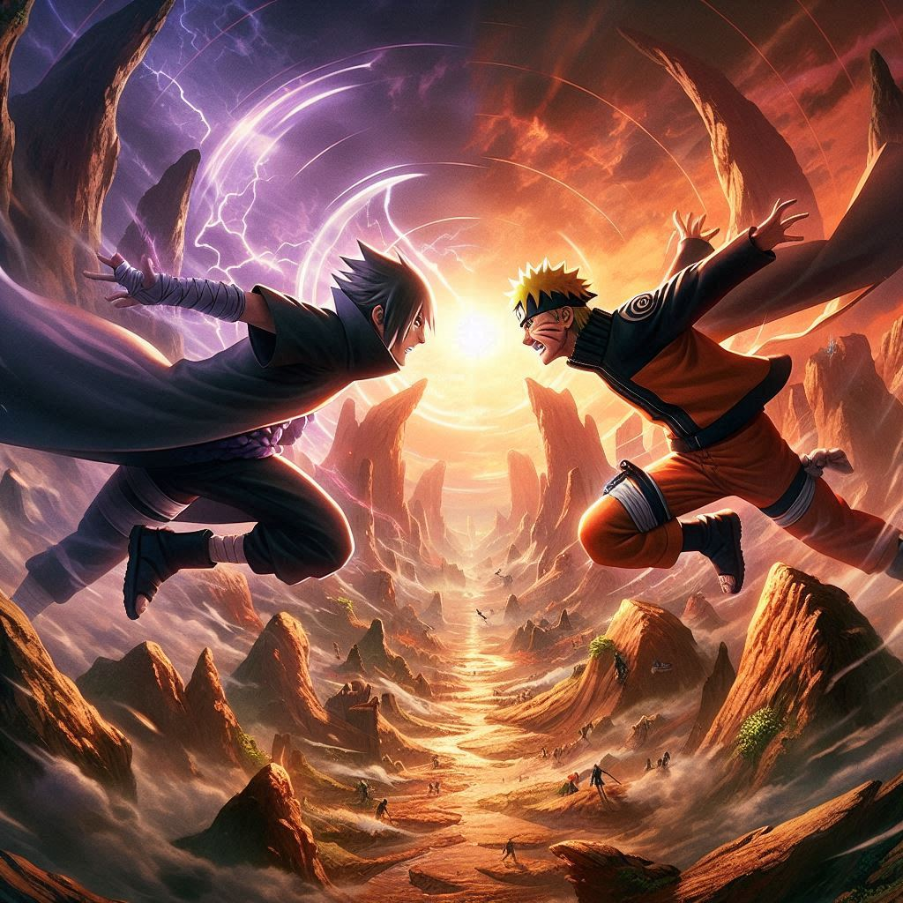
O Desfecho da Guerra
(Temporada 9)
O final da guerra é insano! A galera enfrenta a Kaguya, que é tipo a mãe de todos os ninjas. Depois disso, rola a luta final entre Naruto e Sasuke no Vale do Fim. O desfecho é emocionante e deixa uma mensagem de amizade e esperança

Slide 21
Conclusão
Naruto Shippuden é muito mais do que só brigas e jutsus legais. É uma história sobre amizade, coragem e nunca desistir, mesmo quando as coisas ficam difíceis. Espero que você tenha curtido essa viagem pelo mundo ninja, maninho! Bora continuar acreditando nos nossos sonhos, igual o Naruto?

Slide 22
FIM

